Slide 1

问银河

Slide 2
yín lún láng xiāng
银河 客轮 牛郎 相会
lán bà yǔ zhòu
拦河大坝 宇 宙
PPT模板下载：www.1ppt.com/moban/ 行业PPT模板：www.1ppt.com/hangye/
节日PPT模板：www.1ppt.com/jieri/ PPT素材下载：www.1ppt.com/sucai/
PPT背景图片：www.1ppt.com/beijing/ PPT图表下载：www.1ppt.com/tubiao/
优秀PPT下载：www.1ppt.com/xiazai/ PPT教程： www.1ppt.com/powerpoint/
Word教程： www.1ppt.com/word/ Excel教程：www.1ppt.com/excel/
资料下载：www.1ppt.com/ziliao/ PPT课件下载：www.1ppt.com/kejian/
范文下载：www.1ppt.com/fanwen/ 试卷下载：www.1ppt.com/shiti/
教案下载：www.1ppt.com/jiaoan/

Slide 3
银河 客轮 牛郎 相会
拦河大坝 宇 宙

Slide 4
kuān kuò huò jià
宽 阔 货船 驾驶

Slide 5
宽阔 货船 驾驶

Slide 6


银河呀，在你清澈的河水里，有鱼儿和水草吗？有戏水的小朋友吗？
银河呀，在你宽阔的河道里，有南来北往的客轮和伸着“大鼻子”的货船吗？它们也需要航标灯引路吗？

Slide 7
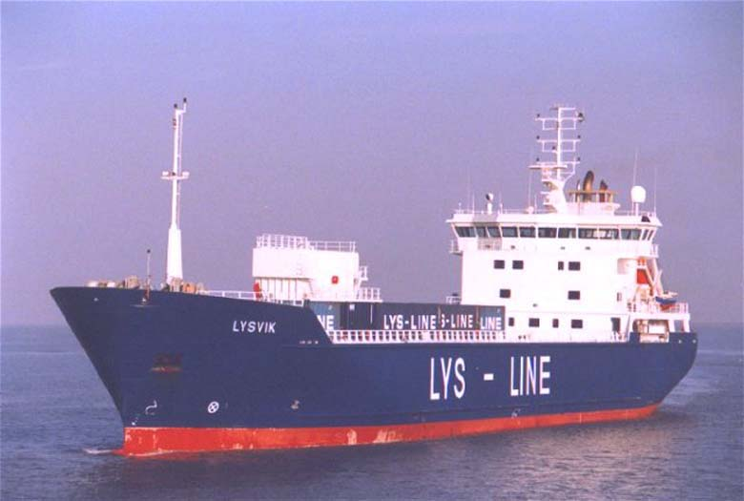
客 轮

Slide 8
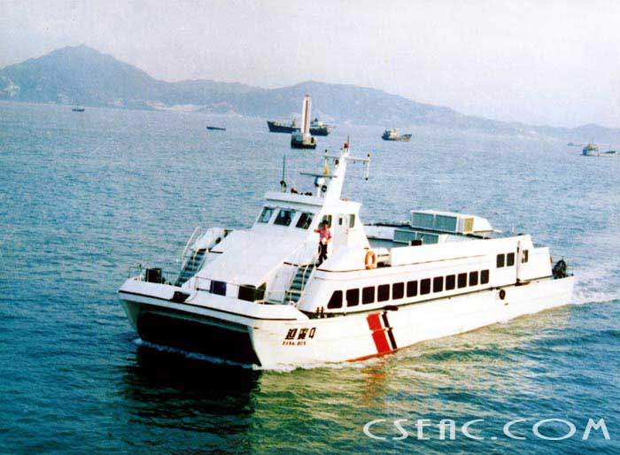
客 轮

Slide 9
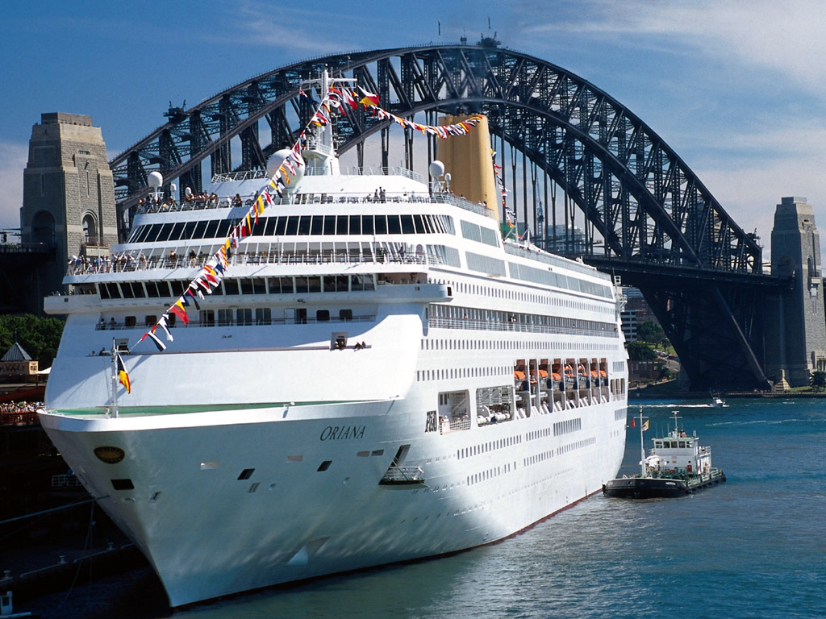
客 轮

Slide 10
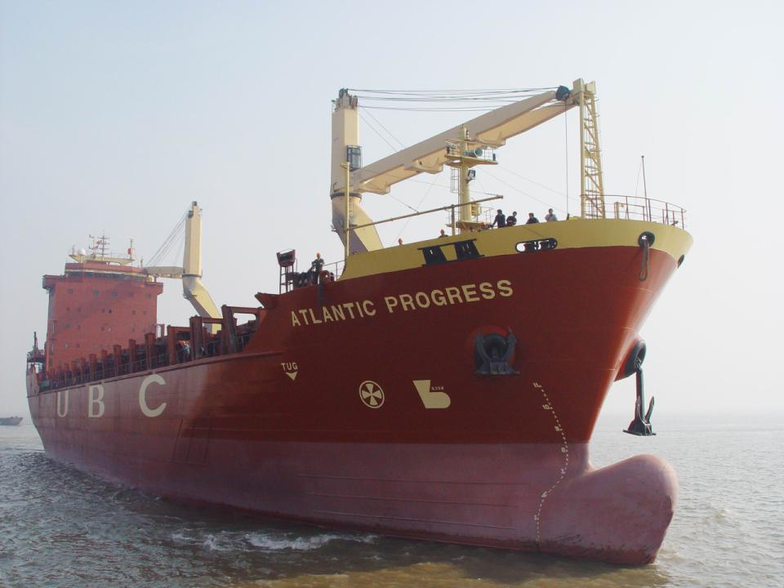
“大鼻子”货 船

Slide 11
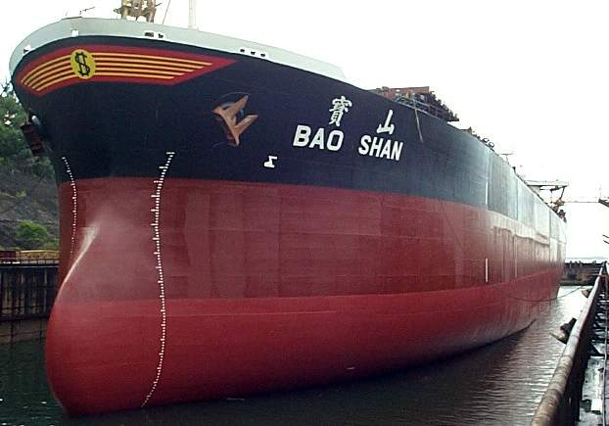
“大鼻子”货 船

Slide 12
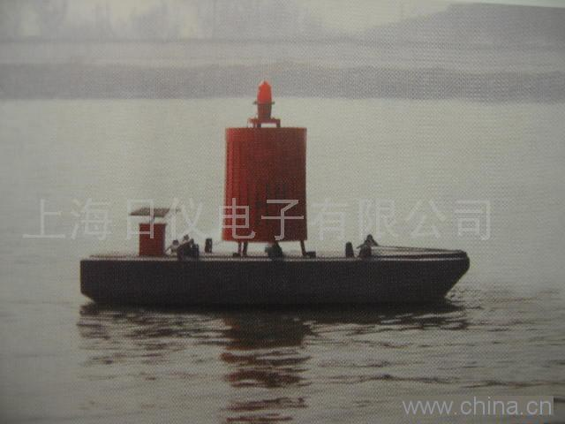
航标灯

Slide 13

航标灯

Slide 14

银河呀，在你宽广的河面上，有雄伟的斜拉桥吗？牛郎织女能经常在桥上相会吗？
银河呀，在你的上游有拦河大坝吗？有葛洲坝那样的水力发电站吗？

Slide 15
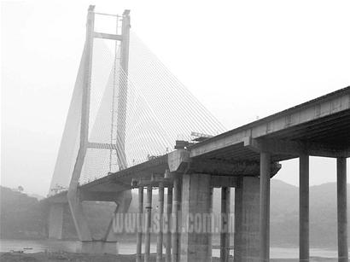
斜拉桥

Slide 16
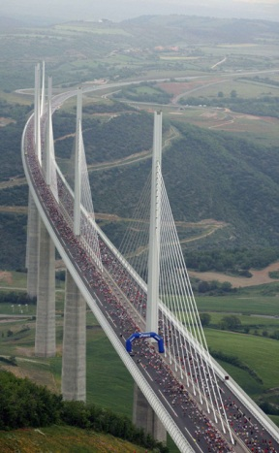
斜拉桥

Slide 17
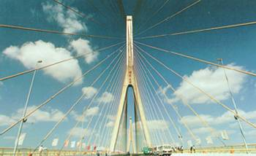
斜拉桥

Slide 18
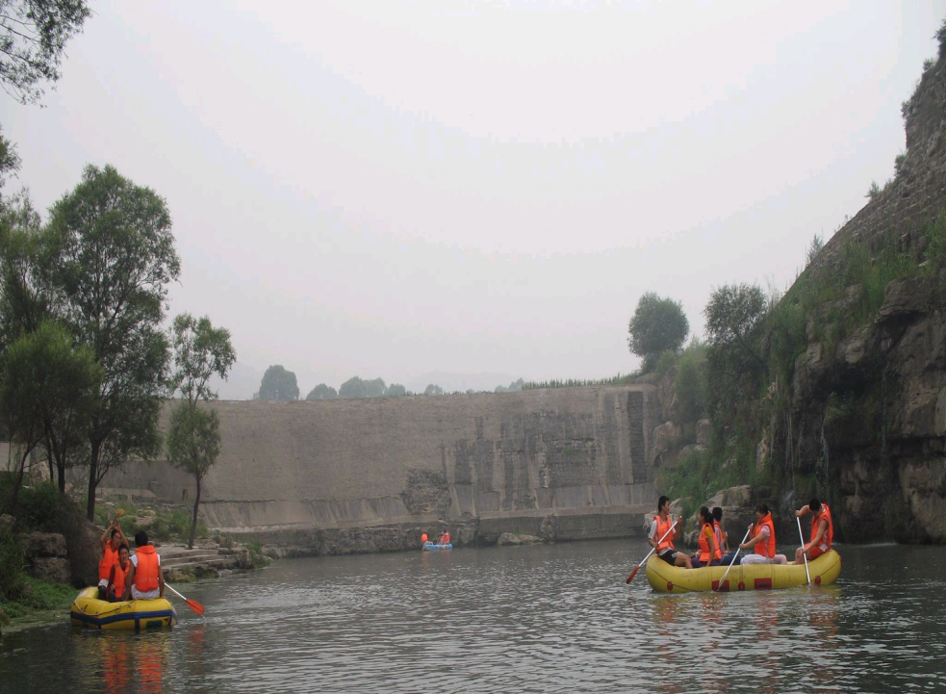
拦河大坝

Slide 19

拦河大坝

Slide 20
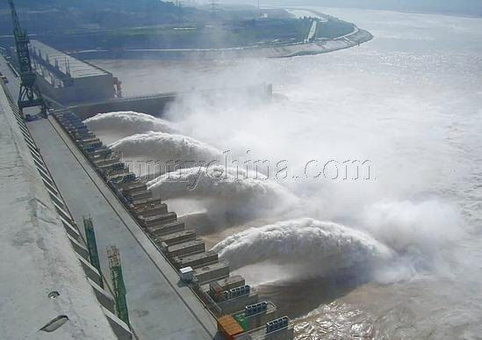
葛洲坝水力发电站

Slide 21
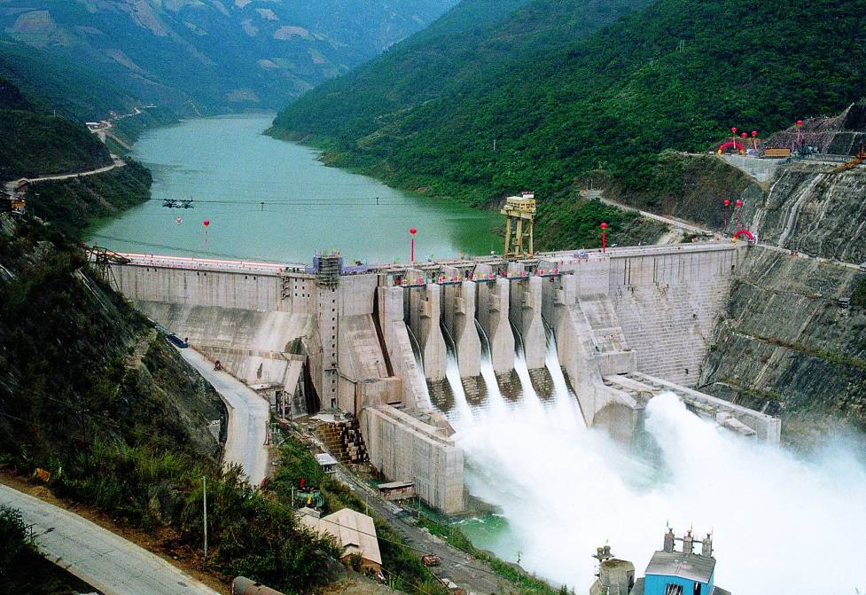
葛洲坝水力发电站

Slide 22
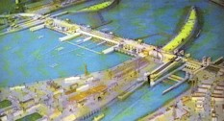
葛洲坝水力发电站

Slide 23
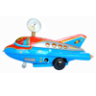
宇宙飞船

Slide 24
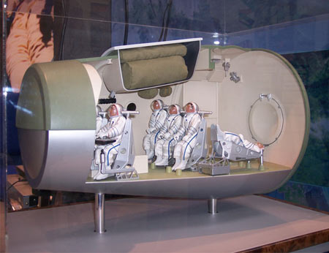
宇宙飞船

Slide 25
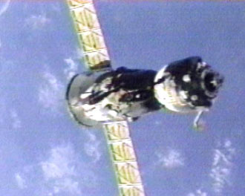
宇宙飞船

Slide 26

银河呀，我还有好多好多的问题要问你。总有一天，我要驾驶着中国的宇宙飞船，到你那儿去作客呢！

